Slide 1
特种数据库（XML基础知识）
单 位：重庆大学计算机学院

Slide 2
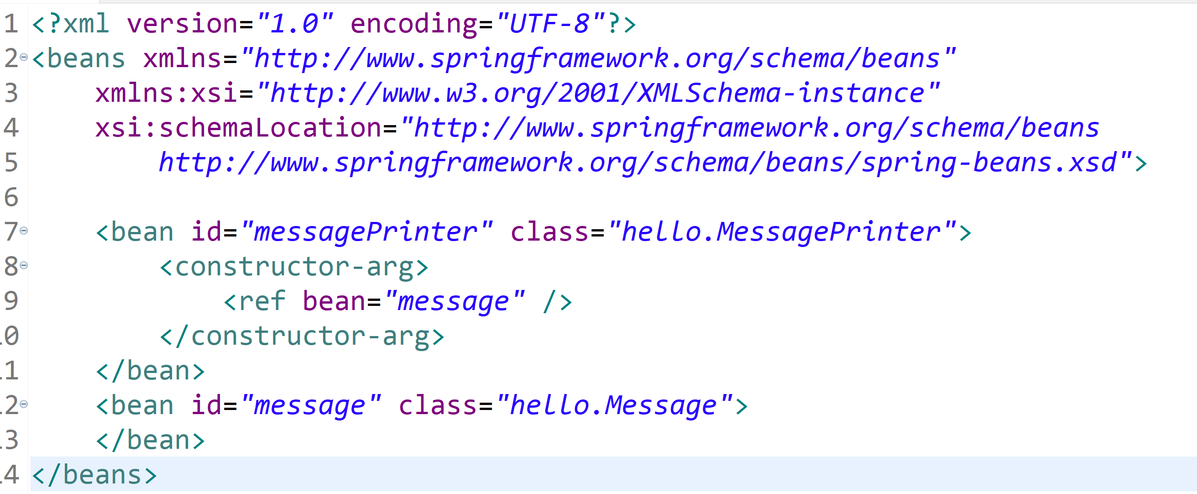
这是什么文档？

Slide 3
主要学习目标
XML基本概念
理解XML的数据格式

Slide 4
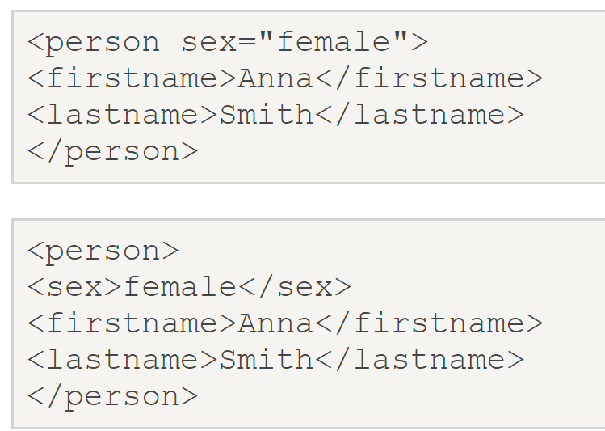
思考问题
有什么区别？

Slide 5
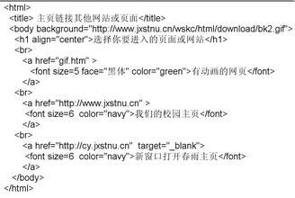
一 XML引言
1)什么是XML，一种语言、数据结构、或什么?
讨论1.如何通过XML标签描述数据和结构 ？
1.什么是XML
返回
XML是一种语言，更是一种适合灵活描述各种半结构化的数据和结构的好工具！在一应用程序与另一应用程序需通信(交换数据)时、或在整合数据时，XML都是一种特别有用的数据格式！
2)比较XML与HTML的共同与不同之处？
  <bank>
  <account>
    <account_number> A-101 </account_number>
    <branch_name> Downtown </branch_name>
    <balance> 500 </balance>
  </account>
  ……
  <customer>
  <customer_name> Johnson </customer_name >
  <customer_street> Alma </customer_street >
  <customer_city> Palo Alto </customer_city >
  </customer>
  ……
  <depositor>
    <account_number> A-101 </account_number>
    <customer_name> Johnson </customer_name>
  </depositor>
  ……
</bank>
XML与HTML（共同之处）都是标记语言，(不同之处)但1）用途不同,HTML重在表示，XML重在数据交换(数据及结构灵活描述)；2）XML标签集不固定,应用可根据描述需要选择自己特有的标签集。

Slide 6
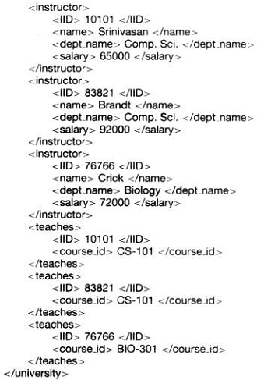
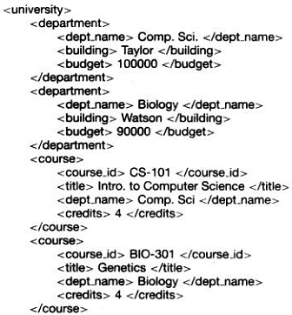
2.XML的基本要素-元素
  <account>
  This account is seldom used any more.
  <account_number> A-102</account_number>
  <branch_name> Perryridge</branch_name>
  <balance>400 </balance>
  </account>
3)什么是(tag)标签和元素，如何用于描述结构化数据？
返回
Every document must have a single top-level element!
元素是XML数据文档的基本结构，采用配对的自定义标识符(标签)来描述，且必须恰当地嵌套
甚至，可以插入文字说明！
(见上例)

Slide 7
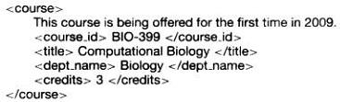

3.XML的基本要素-属性
4)采用属性和子元素描述有何不同？
数据的一些特殊特征，可以采用属性方式进行说明
文档结构角度看：
属性是标记的一部分，而子元素内容是基本文档内容的一部分。
数据表示角度看：
在数据表示的上下文中，差异是不清楚的，并且可能是混淆的
---相同的信息可以用两种方式表示
---建议：使用属性作为元素的标识符，使用子元素作为内容

Slide 8
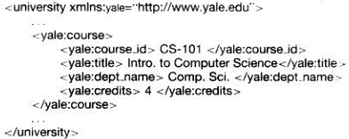
4.名字空间(Namespaces)
2.1 XML数据结构
5)什么是名字空间，有何作用？
问题
  XML data has to be exchanged between organizations
  Same tag name may have different meaning in different organizations, causing confusion on exchanged documents
土办法
Specifying a unique string as an element name avoids confusion消歧
XML解决方案
  Better solution: use unique-name:element-name
  Avoid using long unique names all over document by using XML Namespaces
  <bank Xmlns:FB=‘http://www.FirstBank.com’>
  …
    <FB:branch>
    <FB:branchname>Downtown</FB:branchname>
      <FB:branchcity> Brooklyn </FB:branchcity>
    </FB:branch>
    …
  </bank>
标签名在不同单位的含义可能不同，必须进行消歧!
各元素描述长而且大量重复
区分标识缩写申明
为本单位的标签名添加区分标识(前缀)
各元素描述简略 ！

Slide 9
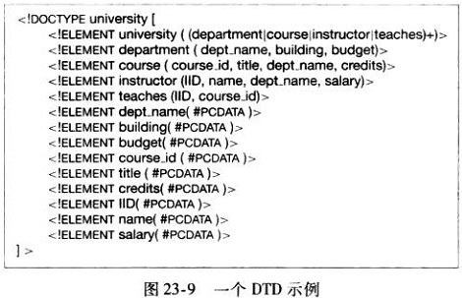
二 XML数据文档的模式
返回
讨论2. 如何描述XML数据文档的模式(结构)？
1.文档类型定义(DTD)
1)什么是DTD，涉及要素，及其作用？
元素
子元素
“|”
或者
“+”
1个或多个
“*”
    0个或多个
#PCDATA，即字符串
2)该DTD描述什么样结构的XML数据文档？
该DTD描述的XML数据文档为：
图23-1&图23-2

Slide 10
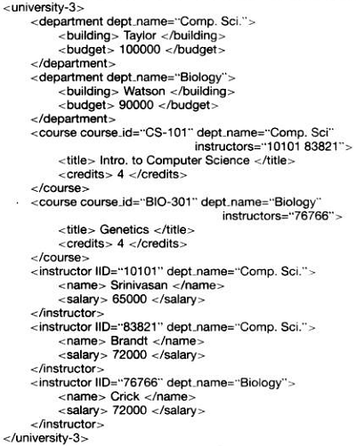
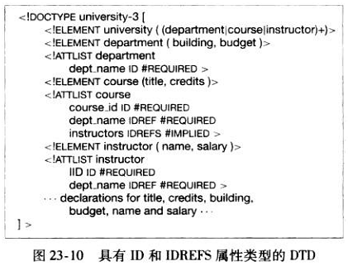
DTD中的属性和引用说明
3)DTD如何说明属性及引用？
department
的属性说明
（类型为ID）
对属性的引用说明
可是单个或多引用
（类型为IDREFS）

Slide 11
2.XML Schema(模式)-of Bank DTD
2.4 XML模式
4)该模式定义了什么样的数据结构?
5)XML Schema,及与DTD差异？
<xs:schema xmlns:xs=http://www.w3.org/2001/XMLSchema>
<xs:element name=“bank” type=“BankType”/>
<xs:element name=“account”>
<xs:complexType>
<xs:sequence>
<xs:element name=“account_number” type=“xs:string”/>
<xs:element name=“branch_name” type=“xs:string”/>
<xs:element name=“balance” type=“xs:decimal”/>
</xs:squence>
</xs:complexType>
</xs:element>
… definitions of customer （省略，详见书p.406）
<xs:element name=“depositor”>
<xs:complexType>
<xs:sequence>
<xs:element name=“customer _name” type=“xs:string”/>
<xs:element name=“account_number” type=“xs:string”/>
</xs:squence>
</xs:complexType>
</xs:element>
<xs:complexType name=“BankType”>
<xs:squence>
    <xs:element ref=“account” minOccurs=“0” maxOccurs=“unbounded”/>
    <xs:element ref=“customer” minOccurs=“0” maxOccurs=“unbounded”/>
    <xs:element ref=“depositor” minOccurs=“0” maxOccurs=“unbounded”/>
  </xs:sequence>
</xs:complexType>
</xs:schema>
定义根元素bank,其类型在后面说明
定义元素account，
该元素为复杂类型，
该元素有三个子元素的序列构成
定义子元素balence,其类型为小数
XML Schema对数据说明更加精细
（优点详见P.562）
定义新的复杂类型BankType，
该类型由多个子元素的序列构成
子元素可以是0或多个前面定义的account
Ref用于指明子子元素为前面定义的有效元素
该XML模式定义的XML文件，结构同前面的bank文件，
由0或多个account，customer，depositor子元素构成！

Slide 12
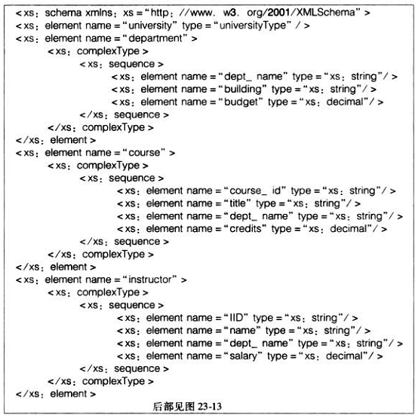
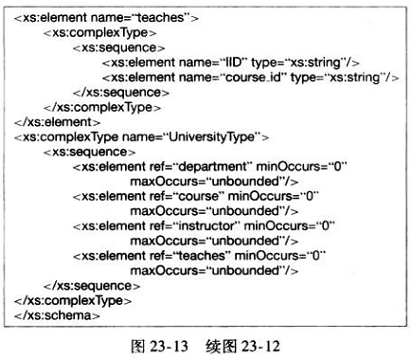
XML Schema(示例2)选讲/略讲
图23-9中DTD
象DTD一样, XML Schema也用于描述XML文档的数据组织结构。

Slide 13
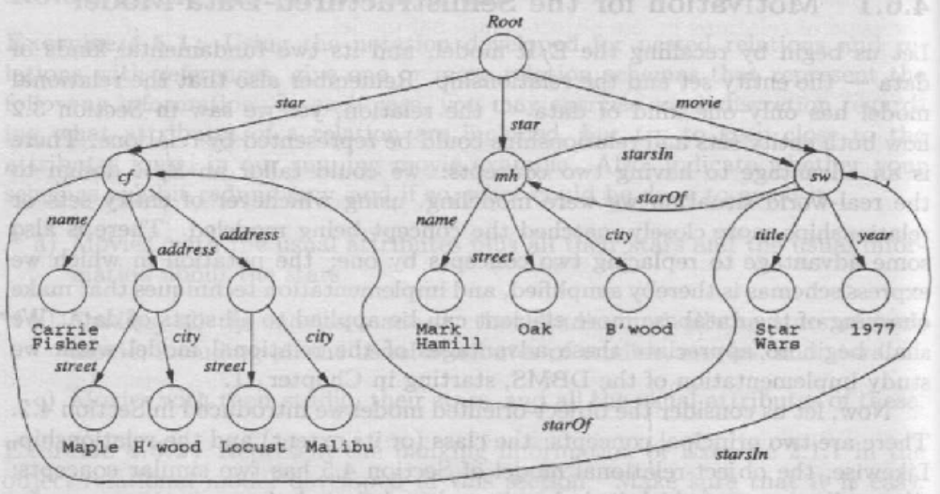
1.XML文档的树模型
三 XML数据文档的树模型
讨论3. XML树模型的作用，以及形成方式 ？
1) XML文档树模型的主要用途？
用途：半结构，数据集成，数据查询
It is a tree
with links
p.174
相应XML数据
2)如何形成XML文档的树模型？
XML文档可看做一棵带链接的树！
XML树模型的生成方式说明！

Slide 14
2.XML树模型的生成方式
2)如何形成XML文档的树模型？
Query and transformation 转换 languages are based on a tree model of XML data
An XML document is modeled as a tree, with nodes corresponding to elements and attributes
  Element nodes have child nodes, which can be attributes or subelements
  Text in an element is modeled as a text-node child of the element
  Children of a node are ordered according to their order in the XML document
  Element and attribute nodes (except for the root node) have a single parent, which is an element node
  The root node has a single child, which is the root element of the document
  ID类属性和IDREF类属性之间的引用关系采用横向链接表示
可以看着是一种半结构化数据！

Slide 15
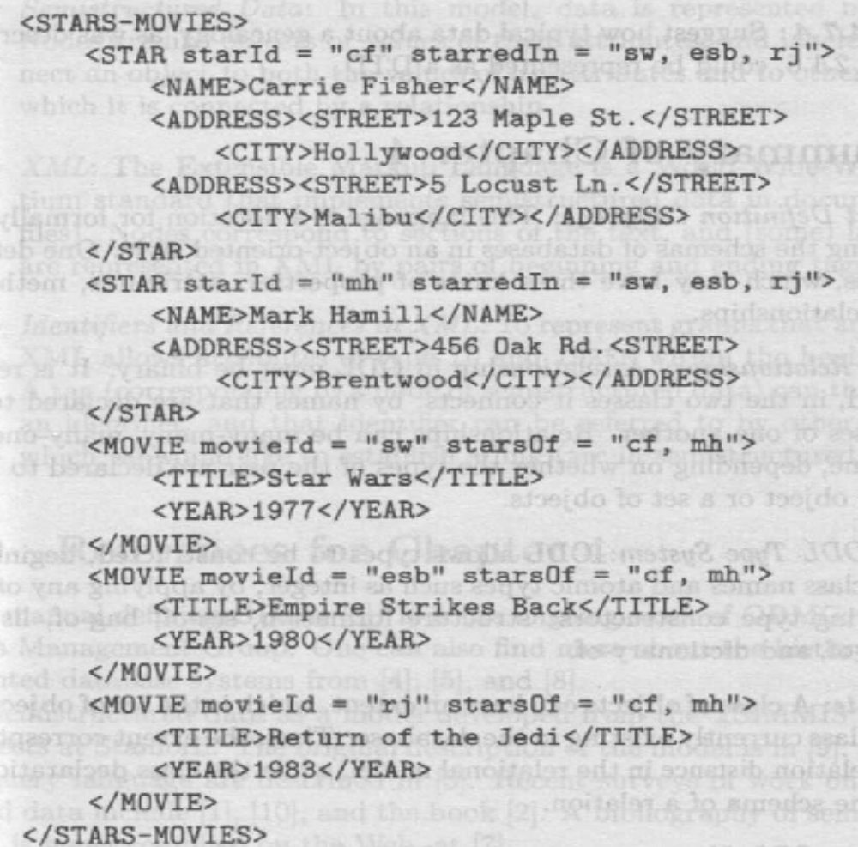
XML Data
3.2 XML数据的树模型

Slide 16
四 XPath语言
讨论4. 如何采用XPath工具查询XML数据 ？
1) Xpath查询数据时利用的关键特征是什么？
XML数据文档上的XPath查询
注：(university-3)
(university-2)
‘XML树模型’和‘路径表达式’
/unicersity-3/instructor/name;
/university-3;
/university-3/instructor;
[图4] XPath查询语句
/university-3/instructor/name/text();
/university-3/course[credits>=4]/@course_id;
/unibersity-2/instructor[count(. /teaches/course)>2];
/university-3/course/id(@dept_name);
/university-3/course[@dept_name=”Comp.Sci”] |
/university-3/course[@dept_name=”Biology”];
/university-3//name;
doc(“university.xml”)/university/department？;
[图5] XPath查询语句
（路径表达式）
（读取文本内容）
（约束条件，访问属性值）
（聚集函数）
（id函数及引用）
（操作符| ---或）
（操作符// ---）
（内置函数doc）
一组name元素
根元素-即整个文档
返回一组值(或XML元素)
一组instructor元素
2) Xpath提供哪些查询能力？
一组值-学分大于4的课程名
一组元素-讲授2门以上课程的教师
一组值-人名
一组值-开课学院
3)各语句的查询结果查询？
任意子层下的name元素
2个course元素-指定学院
Doc()返回文件的根

Slide 17
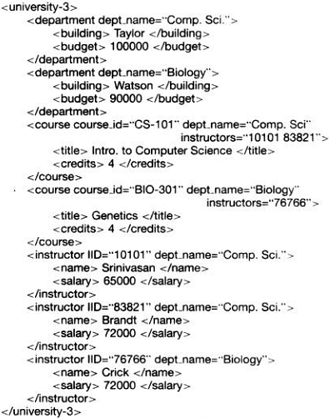
XML数据文档
(大学信息-3)
返回

Slide 18
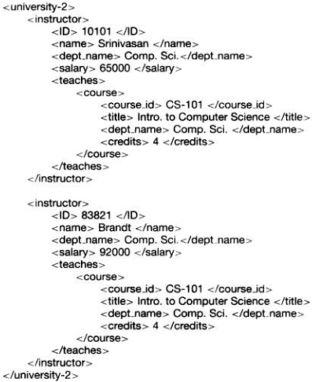
XML数据文档
(大学信息-2)
返回

Slide 19
五 XQuery语言
XML数据文档上的XQuery查询语句
讨论5. 如何采用Xquery工具查询XML数据 ？
1) FLWOR表达式及其使用方法？
注：(university)
(university-3)
For ﹩x in /university-3/course
Let ﹩courseld := ﹩x/@course_id
Where ﹩x/credits>3
Return <course_id>{﹩courseid}</course_id>;
[图6] FLW表达式查询
For ﹩c in /university/course,
﹩i in /university/instructor,
﹩t in /university/ teaches
Where ﹩c/curse_id = ﹩t/course_id
and ﹩t/IID = ﹩i/IID
Return <course_instructor>{﹩c ﹩i }</course_instructor>;
[图7] 含连接条件的查询
(指定搜索范围)
(设置临时变量，以简化表达式)
学分大于3的课程编码，并构造成XML新元素
(指定约束条件)
(构造查询返回结果)
2) XQuery的查询能力？
(指定元素间连接条件)
课程(元素)与承担课程的教师(元素),并构造成XML新元素
<university-1> {
For ﹩d in /university/department
Order by ﹩d/depat_name
Return
<department>
{ ﹩d/* }
{For ﹩c in /university/course[dept_name = ﹩d/dept_name]
Order by ﹩c/course_id
Return <course>{ ﹩c/* }</course>}
</department>
</university-1>
[图9] 含结果排序的查询
3)比较XQuery, XPath和SQL的异同？
(department新元素将按系名排序)
(系基本信息元素)
XQuery：XPath和SQL融合
(course新元素将按课程编号排序)
根据系名(包括系基本信息元素)排列的课程(元素),并构造成大学信息XML文档:
(课程元素)
(university-1)
To end

Slide 20
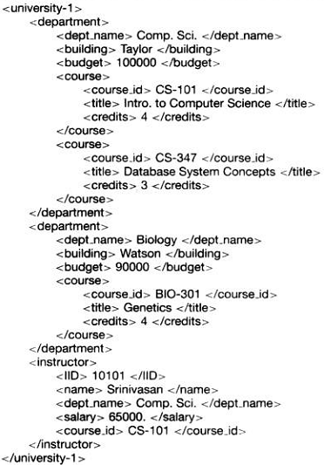
XML数据文档
(大学信息-1)
返回

Slide 21
课堂思考小问题
XML数据如何存放？
如何访问数据？

Slide 22
课堂小结和作业安排
基本知识：
  XML的基本概念
  XML数据文档
扩展学习：
  XML数据的存储和网络传输
作业
  第章习题：*23.2，*23.3

